Slide 1



Slide 2
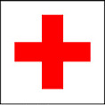
Notes:
このマークを見たことはありますか？
どんな意味があるでしょうか？

Slide 3

Notes:
このマークはなんでしょうか？
よく似ていますね。
なぜでしょう？

Slide 4

Notes:
病院の記号は、公的機関（国、県、市など）や個人以外の会などが開設する病院をあらわします。
個人病院や医院、診療所はあらわしません。
この記号は、旧陸軍の衛生隊のしるしを基に記号にしました。

Slide 5
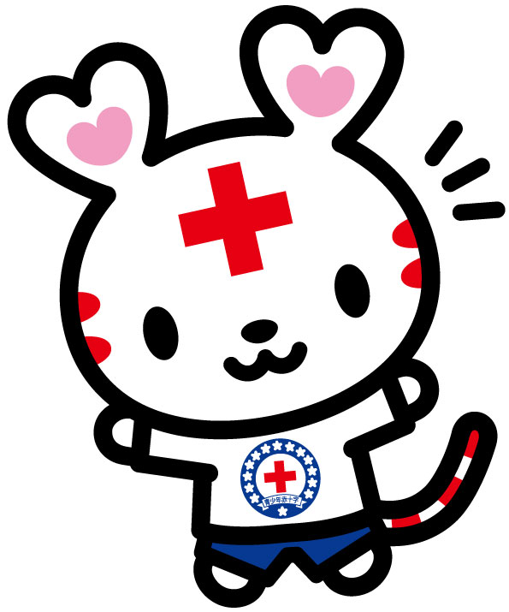
赤十字と J R C
まず、２人の
人物を紹介します！
Notes:
これから、赤十字を知るために、二人の人物を紹介します。

Slide 6
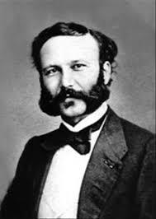
赤十字をつくった人
1828年
5月8日
スイスの
ジュネーブ
アンリー・デュナン
Notes:
この写真の人物は誰でしょう？
この人名はアンリ―デュナンといいます。
赤十字という仕組みを作った人です。

Slide 7
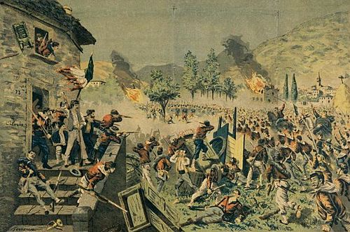
ソルフェリーノの戦い
1859年
1日で4万人死亡
Notes:
フランス・サルデーニャ連合軍兵力 - 118,600名(デュナンに拠れば150,000名)
砲 - 約400門
中央、右翼をフランス軍が占め、サルデーニャ軍は左翼についていた。
なお、フランス軍は新式の旋条砲（ライフル砲）を装備していた。これは従来の滑腔砲に比べて射程と命中率に優れていた。
オーストリア軍兵力 - 約100,000名（デュナンに拠れば170,000名）砲 - 約500門
この戦闘で連合軍は約17,000人を失い、オーストリア軍は約22,000人を失った。
オーストリア軍を後退させたことでナポレオン3世は勝利を宣言したが、そのために払った犠牲は大きなものだった。
この多大な損害は、両軍首脳の拙劣な指揮に依存するところが大きい。

Slide 8
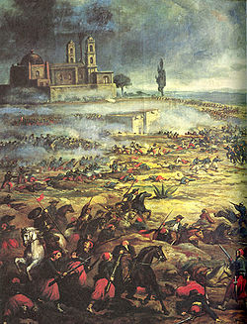
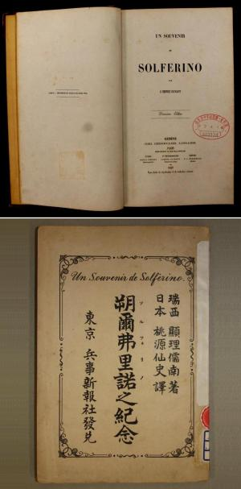
『ソルフェリーノの思い出』
戦争でケガや病気になった人を助ける団体をつくろう
そのために約束を決めよう
Notes:
①戦争が終わった後、デュナンは一冊の本を書きました。
それが 『ソルフェリーノの思い出』 です。
②
③そこには、二つのことが書かれていました。

Slide 9
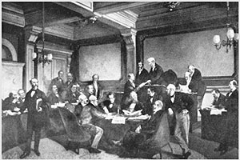
5人のスイス人が集まる
ヨーロッパの １６の国 がジュネーブに
１２の国がジュネーブ条約(1863年)
Notes:
①やっとの思いで、
最初の国際会議をジュネーブで開くことができました。
②集まった代表は、何日も何日も話し合って、１０の約束を決めました。
・大きな国が署名をして、約束してくれないと何にもなりません。
③次の年に もう一度代表が集まって、大きな国も含めた
１２の国が条約を結びました。

Slide 10
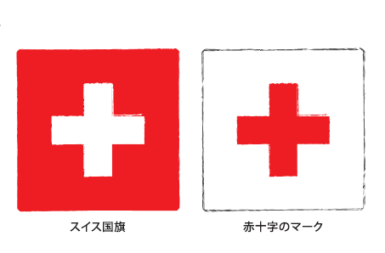
Notes:
・これは このとき決(き)まった 赤十字(せきじゅうじ)のマーク です。 １１
・デュナン と スイスの人たちの 努力(どりょく)をたたえ、 スイスの国旗(こっき)の色(いろ)を 逆(ぎゃく)にしたものになりました。
ようやく、デュナンのうったえが ひとつのかたちになって スタートしたのでした。
・しかし、 デュナンは赤十字のことに夢中(むちゅう)になりすぎ、 自分(じぶん)の仕事(しごと)に失敗(しっぱい)してしまいます。
・スイスを去(さ)り、 ひとりで赤十字の活動(かつどう)を広(ひろ)めながら、 各地(かくち)を転々(てんてん)とする生活(せいかつ)をつづけました。
＜詳細文章＞
同じ年の十月、ヨーロッパの16か国の代表がジュネーブに集まって国際会議を開き、赤十字の設立を決定しました。
そして、負傷者は敵味方の区別なく看護すること、看護にあたる人は中立として扱うことなどが取り決められました。
アンリー・デュナンはこの会議の間、少し下がったところに机を置いて書記の役を務めていました。
やがて会議を終わりに近づいた時、発言を求めて立ち上がった人がいました。そして、
「この気高い人道的な取り決めを生み出した人は誰でしょう。
皆さんの陰に隠れるようにして遠慮深く座っているアンリー・デュナン氏です。この人類の恩人に心からの拍手を送ろうではありませんか。」
会場から盛んな拍手が起こりました。アンリー・デュナンは思わずこみあげてくる涙を懸命にこらえていました。
この会議で、赤十字のしるしも定められました。
それはアンリー・デュナンとその祖国のスイスの人たちの功績を記念して、スイスの国旗の色を逆にした「白地に赤の十字」になりました。1864年8月、再びジュネーブで会議が開かれ、
赤十字条約（ジュネーブ条約）が正式に成立しました。

Slide 11
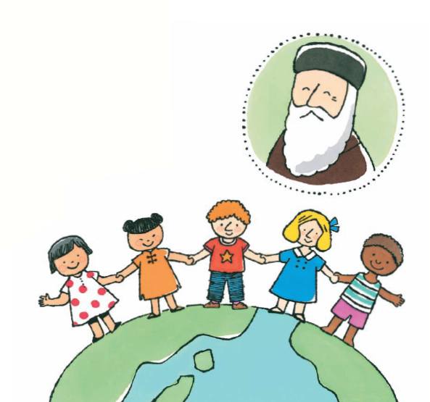
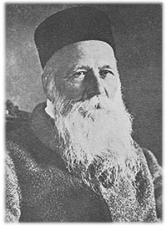
第1回ノーベルへ和賞受賞
世界中に受け継がれる
1910年 82歳 死去
Notes:
・こうして、1901年、 デュナンの努力(どりょく)が認(みと)められ、 １３
・第(だい)１回(かい) ノーベル平和(へいわ)賞(しょう) が デュナンに贈(おく)られました。
「各国民(かくこくみん)が 団結(だんけつ)して、 良心(りょうしん)にしたがって行動(こうどう)すれば、 戦争(せんそう)を防(ふせ)ぐことができる。」
・この アンリー・デュナンの言葉(ことば) は、 今(いま)も 生(い)き続(つづ)けています。

Slide 12

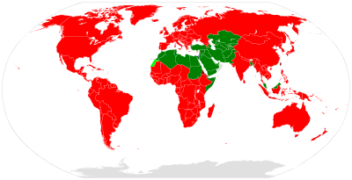
現在 の国
１９２
Notes:
赤十字に加盟している国を、世界地図に塗ってみると
このようになります。
真ん中の緑色の地域は、赤新月、レッドクリスタルの旗を使用している地域です。
戦争の多い地域で、今も戦争が起きています。

Slide 13
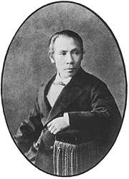
日本赤十字社
のはじまり
佐野常民
（さの つねたみ）
1823年～ 1902年
Notes:
①次に、日本赤十字社についてお話します。
②この写真の人は、佐野常民（さの つねたみ）と言います。
③江戸時代の終わりの頃、佐賀藩（さがはん）の侍だった佐野常民は、
ヨーロッパの万国博覧会に行って、赤十字のことを知りました。
・明治時代になって、二回目にヨーロッパに行ったとき、１８６７年
『赤十字』がとても発展していることに びっくりしました。

Slide 14
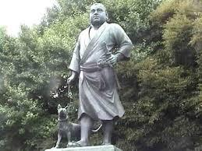
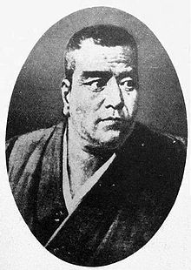
西郷隆盛
Notes:
１８６３年 赤十字社ができたころ。
日本は江戸幕府が終わり、明治維新を迎えようとしていました。
その頃、日本でも九州で １８７７年 西郷隆盛が
『西南の役（せいなんのえき）』という戦争を起こしました。

Slide 15
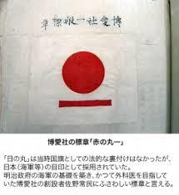
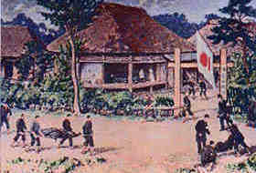
西南の役（九州）
博愛社
Notes:
⑤佐野常民は、九州に行って、敵味方なく、戦争による負傷者を助け、
『赤十字と同じような団体をつくらせてください。』と頼みました。
⑥認められて、『博愛社（はくあいしゃ）』という名前をつけました。

Slide 16
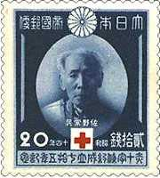
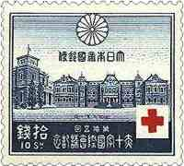
1877年5月1日 博愛社設立
１８８６年 ジュネーブ条約へ加入
１８８７年 日本赤十字社に改名
Notes:
①その博愛社も、
②ジュネーブ条約に加入し、
③ １８８７年には、日本赤十字社と名前をかえ、
国際赤十字の一員となったのです。
④佐野常民は、切手にも登場しています。
⑤赤十字だけでなく、
⑥ 灯台や博物館・美術館をつくったりして活躍したのです。
⑦

Slide 17
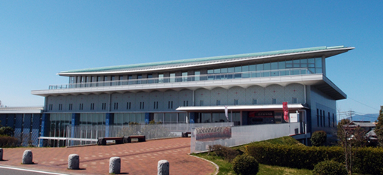
佐賀県佐賀市川副町早津江津446-1 佐野常民記念館
Notes:
出身地の佐賀県佐賀市には立派な佐野常民の記念館がたっています。
（川副町早津江津446-1中川副公民館）

Slide 18
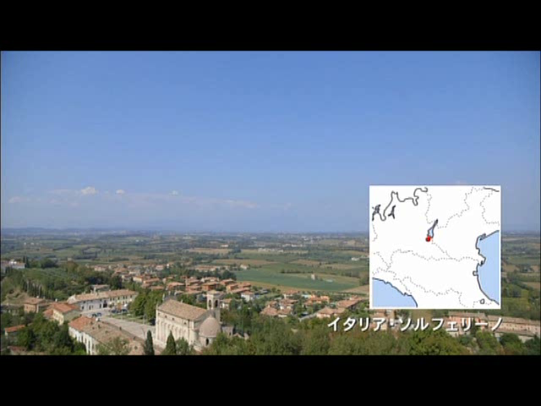
Notes:
今までの学習を映像で復習しましょう。

Slide 19
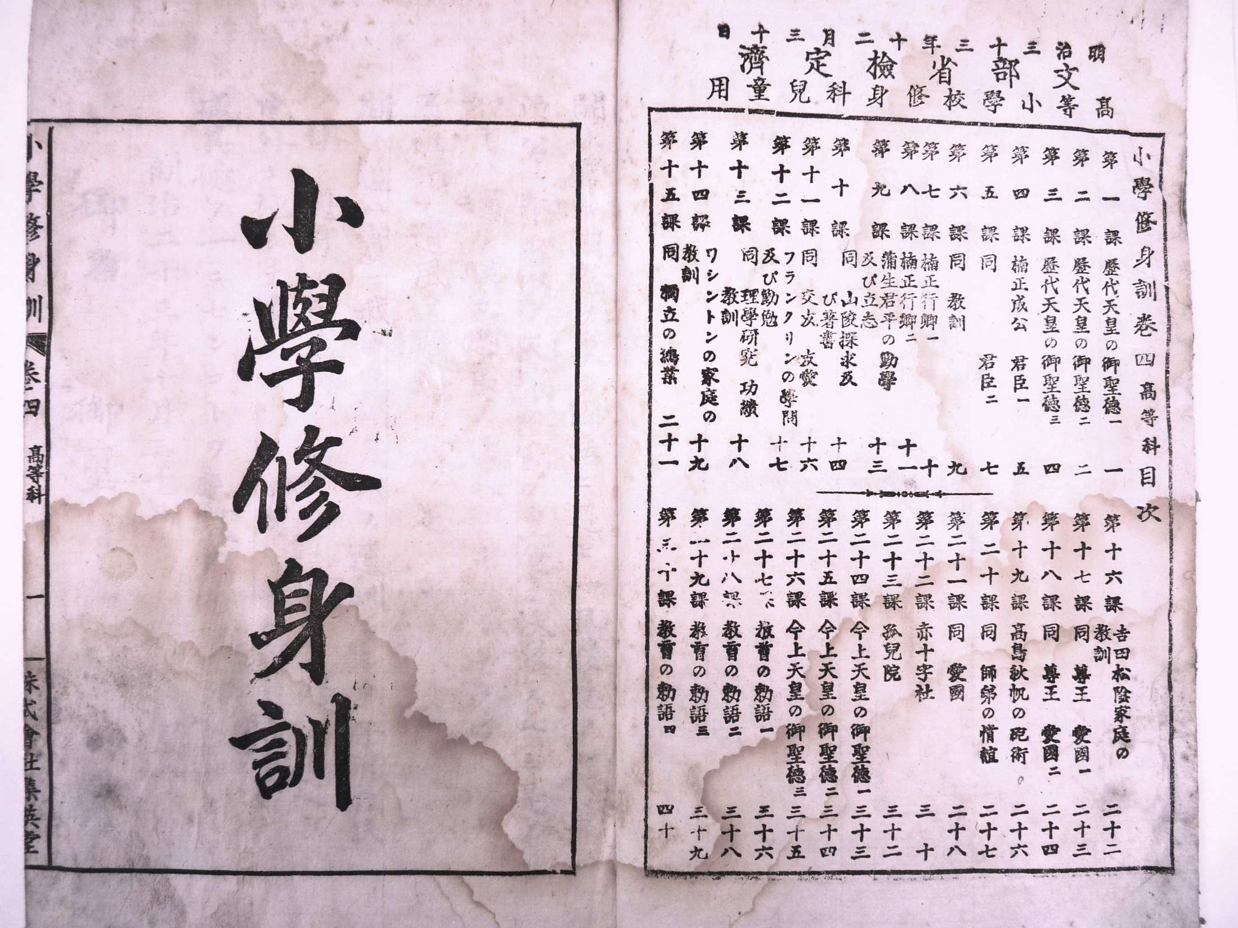
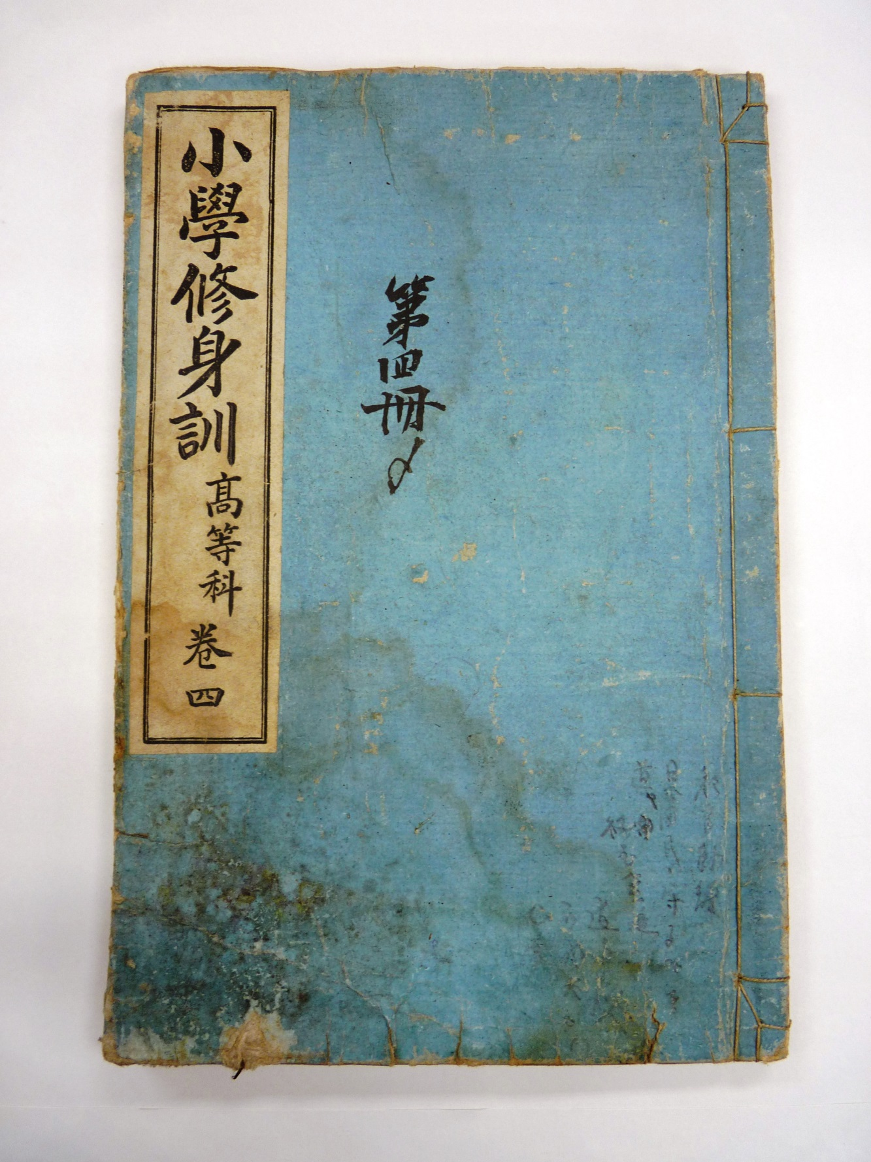
Notes:
太平洋戦争前までは、修身という教科の中に赤十字社という項目があり、
生徒全員が学んでいました。
奉仕作業もここから生まれました。
現在は教科書に載っていないので、JRCで勉強する必要があります。

Slide 20
J
R
C
unior
ed
ross
Notes:
・つぎにJRCについて学びましょう。
JRCはどんな英語の略称でしょうか？
海外では Red Cross Youth とよばれています。

Slide 21
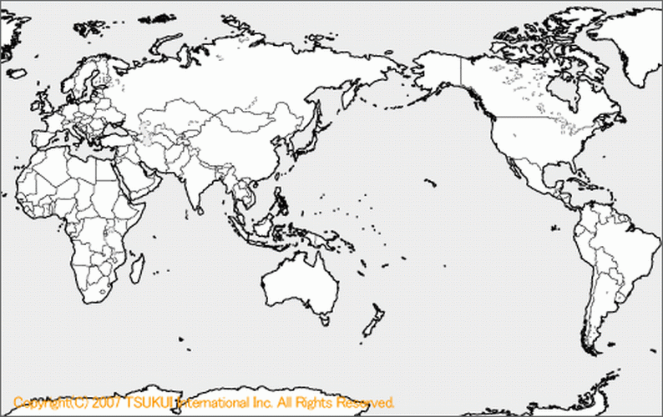
青少年赤十字（ＪＲＣ）のはじまり
ヨーロッパ
カナダ
第１次世界大戦
アメリカ
オーストラリア
Notes:
①いよいよＪＲＣについて 見てみましょう。
・ＪＲＣは 学校の子供たちと先生がつくったものです。 １９１４年
②百年近く前、第一次世界大戦がヨーロッパを中心にして起こりました。
③その時、アメリカ・カナダ・オーストラリアの子供たちが、
戦争で困っている人のために文房具や絵を送ろう と 考えたのです。
・国語の時間に、なぐさめの作文を書きました。
図工の時間に、クリスマス・カードを作りました。
技術家庭の時間に、靴下を編んだり、本立てを作ったりしました。
・学校の先生は、困っている人のために働いてくれている
『赤十字』 に 頼むのが一番良い と 考えました。
・先生と子供たちは、何度も何度も『赤十字』に頼みました。
・赤十字は、学校の願いを受入れました。 ④

Slide 22
第20回 赤十字国際会議
「人間の生命は尊重されなければならないし、苦しんでいる者は、敵味方の別なく救われなければならない」という
「人道」 こそが 赤十字の基本で、他の原則は「人道」の原則を実現するために必要となるものです。
Notes:
①戦争が終わり、
アメリカ・カナダ・オーストラリアの子供たちのことが話題になりました。
・戦争のない平和な世界をつくるためには、
小さい頃から 赤十字のことを理解してもらい、
『人道と博愛』 の精神をもった子供たちを
育てていくことこそ大切だとわかったのです。
・学校が 『赤十字社』 に申し入れて、つくってもらったのがＪＲＣです。
・今 青少年赤十字活動は、
世界中の赤十字社が力をいれている事業の一つとなりました。
②世界の独立国には、必ず「赤十字社」が一社 存在し、
その各国の「赤十字社」には、
「青少年赤十字」（ＪＲＣ）が組織されています。
1965年にオーストリア・ウィーンで開催された国際会議で
「国際赤十字・赤新月運動の基本原則」（赤十字基本7原則。
以下、赤十字7原則）が決議され、宣言されました。
赤十字7原則は、赤十字の長い活動の中から生まれ、形づくられたものです。

Slide 23
赤十字基本７原則
人道
公平 差別しない。
中立 紛争には参加しない。
独立 自主性を保つ。
奉仕 奉仕的救護組織である。
単一 各国ただ一つの赤十字社、赤新月社。
世界性 世界的機構、同等の権利、義務を持つ。
Notes:
人道とは、
戦場において差別なく負傷者に救護を与えたいという願いから生まれ、
あらゆる状況下において人間の苦痛を予防し軽減することに、
国際的および国内的に努力する ことです。

Slide 24
日本赤十字社の活動
国際活動
災害救護
医療事業
看護師等養成
血液事業
講習普及事業
青少年赤十字
社会福祉事業
Notes:
①では、日本赤十字社はどんな活動をしているのでしょうか。
・ご覧のように八つの事業を行っています。
②
③
④
⑤
⑥
⑦
⑧
⑨
・青少年赤十字もその一つとして位置づけられていますね。
⑩

Slide 25
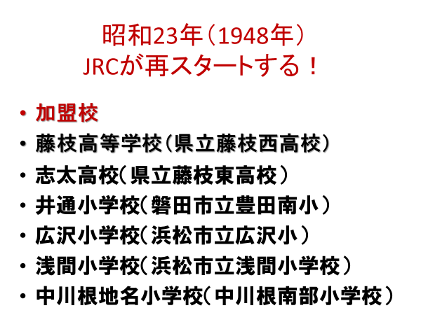
Notes:
静岡県では昭和23年からJRC活動が再開されました。
加盟制度となり、どの学校でもJRC活動は引き続き行われていましたが、
最初はこの6校でスタートしました。

Slide 26
第２０回赤十字国際会議
青少年赤十字が、ジュネーブ条約を青少年の間に普及するために教育関係者に認識されるようにすること
各国赤十字は、政府との交渉にあたり、学校教育の中にジュネーブ条約の基本的諸原理のための時間を組み入れるよう努めること （1965年ウィーン）
Notes:
1965年にオーストリア・ウィーンで開催された第20回赤十字国際会議
日赤の本社からの代表者 と
政府から外務省の代表者が出席しました。
日本国も賛成し、決議された内容は、
①一つ目は、青少年赤十字について、教育関係者が認識をすること
②二つ目は、学校教育の中で、ジュネーブ条約について教えることです。
・赤十字精神の「人道・博愛」「人間の尊厳・生命の大切さ」を
ジュネーブ条約とともに教えること、
・青少年赤十字について教育関係者が認識をすることは
国家の義務として明記されているのです。

Slide 27
ＪＲＣの実践目標と態度目標
（人の命と尊厳を大切にする価値観を基礎）
赤十字の精神
人道・博愛
３つの実践目標
健康安全、奉仕、国際理解・親善
３つの態度目標
気づき、考え、実行する
Notes:
・その青少年赤十字（ＪＲＣ）について
詳しくみていきましょう。
①
②ＪＲＣは赤十字の精神
③（人道・博愛）を受けて、
④ 優しさや思いやりの心を養うものです。
⑤活動の領域としての実践目標を定め、
⑥
⑦活動の指針として
⑧三つの態度目標を掲げています。
⑨
⑩ＪＲＣは、人の命と尊厳を大切にする価値観を基礎としています。

Slide 28
《量》とともに《質》の向上へ
Notes:
年々、赤十字の大切さが再認識され加盟校は増加していますが、
カリキュラムが多様化し、以前のようにJRC活動に取り組まれていないのが現状です。

Slide 29
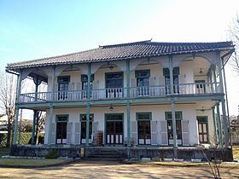
Notes:
熊本洋学校を開設した際に招いたアメリカ人教師リロイ・ランシング・ジェーンズのために造らせた邸宅。長崎から招いた大工が造った。コロニアル風木造2階建てで、柱頭にはブドウの図柄を刻み、形式は大阪泉布観（せんぷかん、国の重要文化財）とよく似ている。明治9年（1876年）洋学校は閉鎖された。西南戦争で焼け残り、県の官舎となった。その後、有栖川宮熾仁親王（ありすがわのみやたるひとしんのう）の宿舎にあてられた。ここで、佐野常民の博愛社の創設が許可されたので、日本赤十字の発祥の記念ともなっていた。後に熊本市中央区水前寺に移築保存されていた^{[1]}。
日本の赤十字社の原点、博愛社が置かれた場所です。

Slide 30
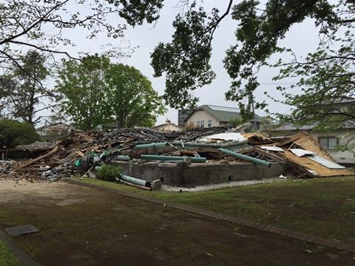
Notes:
2016年（平成28年）4月14日に発生した熊本地震の前震により建物の壁が崩落する被害に遭い、同月16日未明の本震で建物が倒壊した^{[2]}。熊本市は建物の修復は困難としている^{[3]}。
熊本地震でこのような姿になってしまいました。
一度壊れてしまうと、それを立て直すには相当な努力と時間が必要になります。
JRC活動も永く引き継いでいきたいものです。

Slide 31

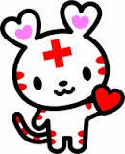
『まもるいのち ひろめるぼうさい』
Notes:
東北大震災、熊本地震と、多くの地震災害を経験し、JRC活動が再認識されました。
日頃から「気づき、考え、実行する」という態度を身につけておけば、
命を守る防災行動につながることが分かったからです。
日本赤十字社では防災、減災教育日皮を入れています。

Slide 32
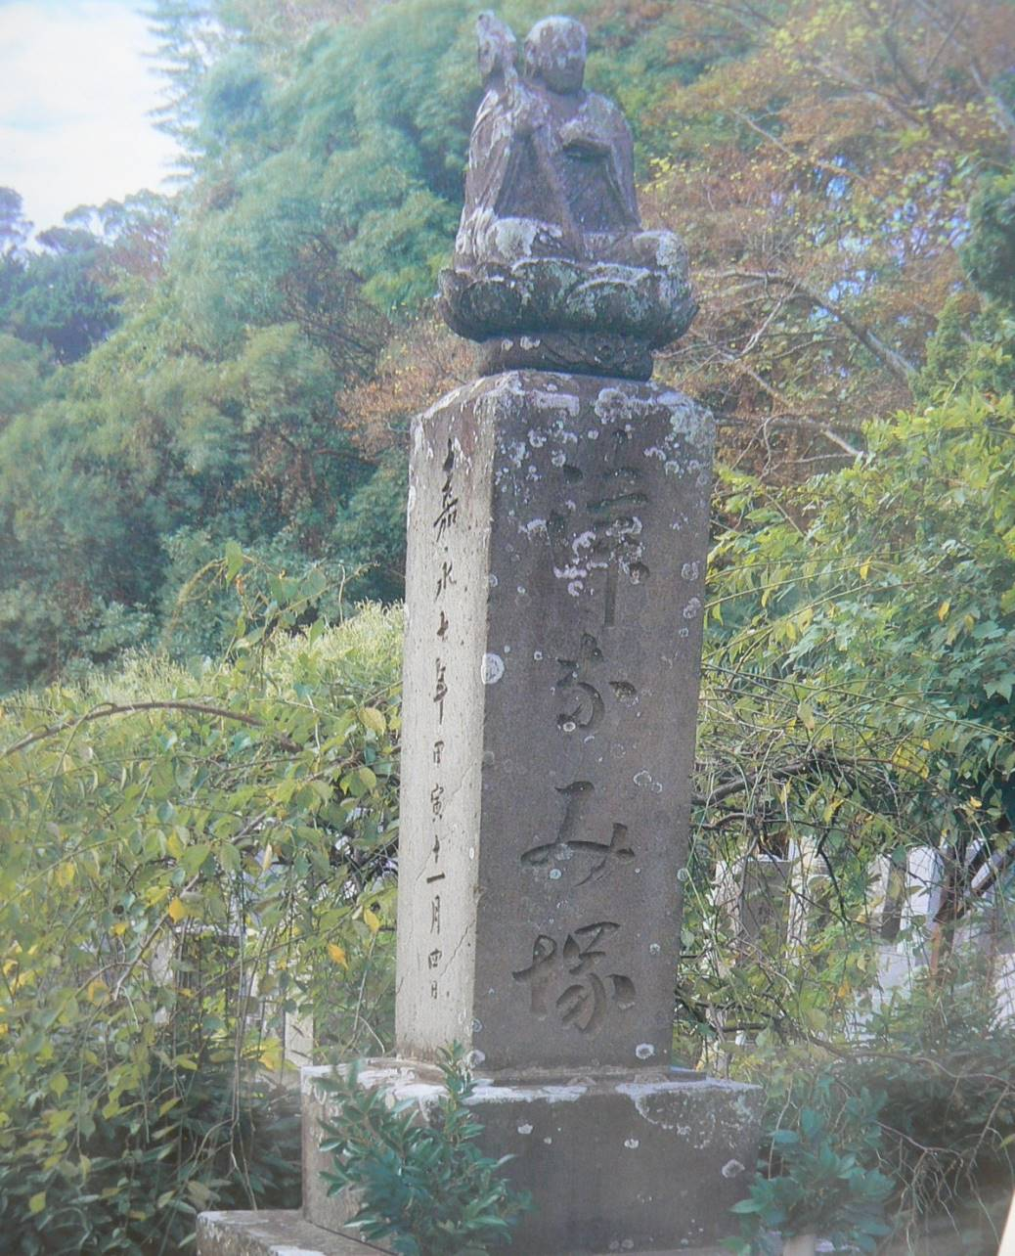
防災・減災教育への取り組みの強化
（自分の命は自分で守る）
津波塚
Notes:
津波塚は津波で犠牲になった人を弔い、津波の恐ろしさを後世に伝えるものです。
全国各地にありますが、これは下田市のものです。
ここまで津波がきたと表すものが、山頂近くに建てられていることもあります。
津波塚を建てた先人の思いを、JRC活動や、防災、減災教育につなげたいものです。

Slide 33

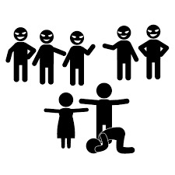
気づき 考え 実行する

Slide 34

世界に続いている『空』
青少年赤十字
健康な子供たちが仲良く手をとりあっている様子
『人間の尊（とうと）さ』
Notes:
最後に 『青少年赤十字のマーク』を見てください。
このマークの意味を知っていますか？
①赤十字の周りの 青は 世界に続いている『空』をあらわしています。
②上の１３個のサクラの花は、
健康な子供たちが仲良く手をとりあっている様子です。
③リボンは、その結びつきの強さを示します。
④その下の 一個のサクラは、一人一人を大切にする
『人間の尊（とうと）さ』 をあらわしています。
⑤白地は、今にも大地を離（はな）れて
空に浮かぶ太陽をあらわしています。
⑥この太陽と同じように、私たち青少年赤十字のメンバーも、
世界の平和のために、元気よく立ち上がる 『勇気と英知』 をもって
これからの活動を進めていきましょう。
⑦

Slide 35

人間が人間らしく
あつかわれることをめざして

